Slide 1
Reaksi adisi pada produksi polipropilen dari propilen

Slide 2
Reaksi Adisi
Reaksi penggabungan dua atau lebih molekul menjadi sebuah molekul yang lebih besar pada molekul yang mempunyai ikatan rangkap. Reaksi ini hanya terjadi pada hidrokarbon tak jenuh (alkena dan alkuna).
Polimerisasi adisi pada alkena:
Pada senyawa alkena jika antara molekul-molekul (monomer) yang sama mengadakan reaksi adisi, maka akan terbentuk molekul-molekul besar dengan rantai yang panjang. Peristiwa ini disebut polimerisasi.

Slide 3
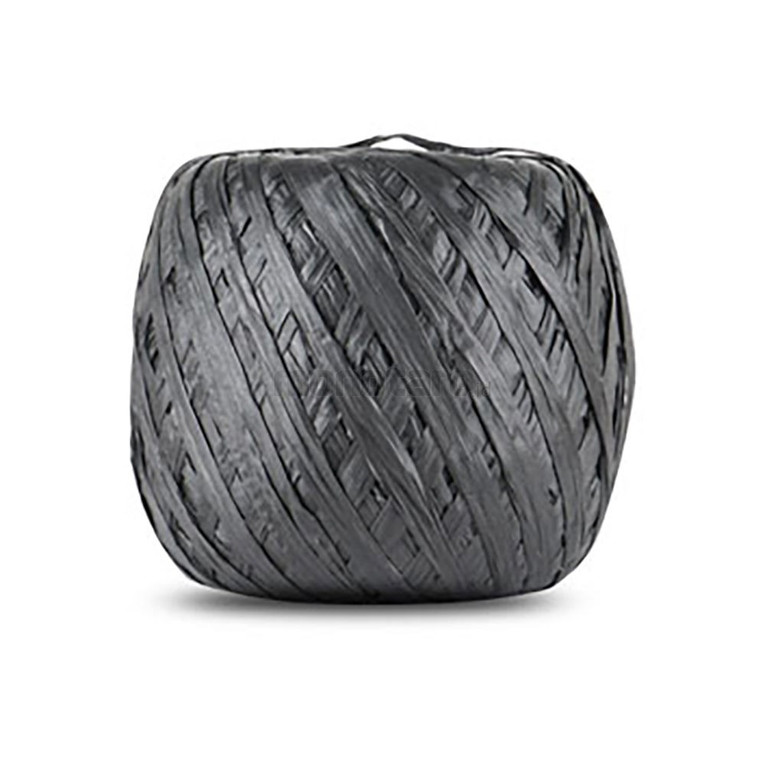
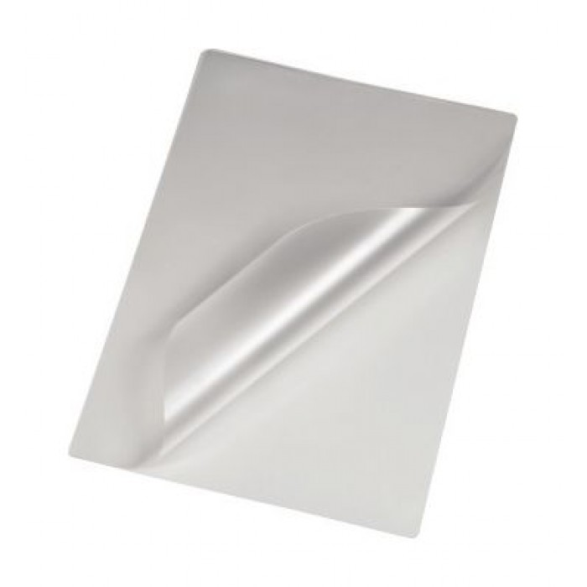
Polipropilen
Sifat :
Berat jenis paling ringan, daya tahan panas paling tinggi, permukaan kristal yang halus, dan mempunyai daya tahan yang bagus terhadap tumbukan, kelembaban, abrasi dan gesekan.

Slide 4
PRA RANCANGAN PABRIK POLIPROPILENA DARI PROPILENA DENGAN PROSES SPHERIPOL KAPASITAS 100.000 TON/TAHUN

Slide 5
Kondisi Termodinamika
Tinjauan Kinetika
Rp = kp (C*)(M)
Dengan Rp : Laju kec.polimerisasi overall
kp : Konst. kec. laju propagasi
(C*) : Konsentrasi bagian aktif katalis
(M) : Konsentrasi monomer

Slide 6
